Slide 1



CESTE
Escuela Internacional de Negocios
Zaragoza (España)

Slide 2


¿Quién soy?
Javier Martínez Morales
Licenciado en Finanzas & Master en Ciencia de Datos e Inteligencia Artificial
Profesional con más de 3 años de experiencia entorno al mundo de los datos.

Slide 3
Indice de la Sesión
Presentación PowerPoint
Temario Talleres Previos
Introuducción a Unity Catalog
Ej Medallon con foco en integridad del dato y ciclo de vida del dato
Workflow en Databricks
Revisar los Jobs de Ingesta y Validacion
Completar un Notebook de Arreglos
Crear el Workflow
Quiz

Slide 4
1. Temario Talleres Previos
Curso 1: Introducción a Spark
Curso 2: Orquestación I
Curso 3: Optimización en Databricks
NEW Curso 4: Gobernanza en UC

Slide 5
2. Temario del Nuevo Curso
Introdución a UC y JOB con objetivo de Integridad de Datos
Introducción a Unity Catalog
Modularización y parámetros
Manejo de errores con Tabla Cuarentena
Orquestación integridad del dato y ciclo de vida del dato
Expansión de Unity Catalog (UC)
Introducción a Gobernanza
Arquitectura de UC
Tipos de grupos, tipos de accesos y tipos de permisos
Seguridad en fila y columna
Costes en Databricks
Introuducción a costes en Databricks
Desarrollo de un Dashboard con información de costes de uso
Ej Gobernanza de estructura

Slide 6
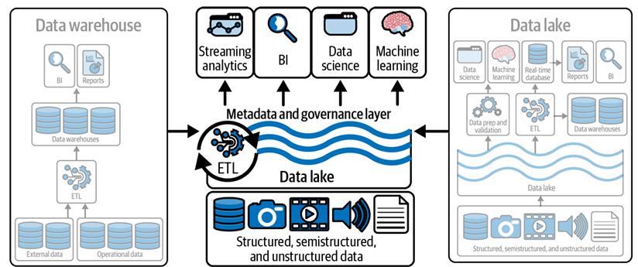
2.1 Introducción a UC| Entorno tipo Data Lakehouse
El Data Lakehouse es la evolución natural que: 1. Une lo mejor del Data Warehouse (gobierno, fiabilidad, rendimiento) 2. Con lo mejor del Data Lake (flexibilidad, diversidad, escalabilidad)

Slide 7





2.2 Introducción a UC | ¿Qué es Unity Catalog?
UNITY CATALOG
Data Lake
Data Analyst
Data Warehouse
Data Engineer
Metadata
Data Scientist
ML Models & Dashboards
Unity Catalog es un catálogo de datos centralizado que proporciona funcionalidades de control de acceso, auditoría, linaje, supervisión de calidad y detección de datos en áreas de trabajo de Azure Databricks.

Slide 8
2.3 Introducción a UC | UC: Principales Características
UNITY CATALOG
1
Definir una vez, proteger en todas partes: El catálogo de Unity ofrece un único lugar para administrar directivas de acceso a datos que se aplican en todas las áreas de trabajo de una región.
2
Modelo de seguridad compatible con estándares: permite a los administradores conceder permisos en su lago de datos existente mediante una sintaxis conocida. (ANSI SQL)
Datos
Depurados
3
Unity Catalog captura automáticamente los registros de auditoría de nivel de usuario que registran el acceso a los datos. Además, se rastrean los datos cómo se crean y cómo se utilizan (Linage)
4
Tablas del sistema: El catálogo de Unity le permite acceder y consultar fácilmente los datos operativos de su cuenta, incluidos los registros de auditoría, el uso facturable y el linaje.

Slide 9
2.4 Introducción a UC | Objetos dentro de UC
Comprender la estructura jerárquica de Unity Catalog es clave para organizar, asegurar y gobernar los datos: desde el nivel global (catálogo), pasando por el espacio de trabajo lógico (schema), hasta los objetos concretos donde residen y se consumen los datos (tablas, vistas, volúmenes y funciones).
Nivel 1 — Catálogo (máximo nivel de organización y gobernanza)Agrupa y aísla los recursos de datos a nivel corporativo. Normalmente refleja unidades organizativas, entornos (dev/test/prod) o dominios globales.
METASTORE
Nivel 2 — Esquema (espacio lógico de trabajo por proyecto o equipo) Subdivisión dentro del catálogo para organizar datos por caso de uso, área funcional o equipo de trabajo, aislando su contexto operativo.
CATALOG
SCHEMA
Nivel 3 — Objetos (donde realmente residen o se consumen los datos)
Elementos concretos dentro del esquema:
Tablas → datos estructurados gestionados por UC
Vistas → consultas reutilizables y gobernadas
Volúmenes → archivos crudos o semiestructurados en cloud storage
Funciones → lógica reutilizable para transformar o proteger datos
TABLE
VIEW
VOLUME
FUNCTION

Slide 10
3.1 Estructura Medallón I| Ampliacion de conceptos
¿Qué sucede en esta capa?
¿Quién es el usuario previsto?
BRONZE LAYER
Ingesta Cruda
Ingesta de datos sin procesar
- Ingenieros de datos
- Operaciones de datos
- Equipos de cumplimiento y auditoría
SILVER LAYER
Datos
Depurados
Limpieza y validación de datos
- Ingenieros de datos
Analistas de datos (en su caso)
Científicos de datos (en su caso)
Modelado dimensional y agregación
- Analistas de negocio y desarrolladores de BI
- Científicos de datos e ingenieros de aprendizaje automático (ML)
- Ejecutivos y tomadores de decisiones
- Equipos operativos
GOLD LAYER
Valor
Negocio

Slide 11
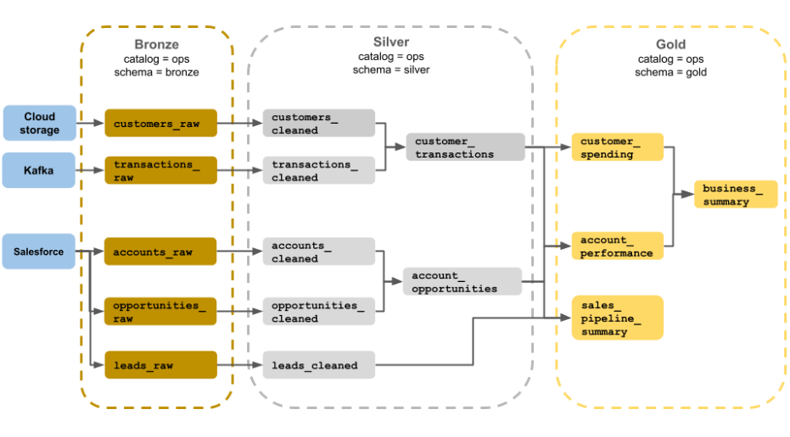
3.2 Estructura Medallón | Ejemplo de Arquitectura
Notes:
Capa de bronce (): Ingiere datos sin procesar del almacenamiento en la nube, Kafka y Salesforce. Aquí no se realiza ninguna limpieza ni validación de datos.ops.bronze
Capa de plata (): la limpieza y validación de datos se realizan en esta capa. ops.silver
Los datos sobre clientes y transacciones se limpian eliminando valores NULL y poniendo en cuarentena los registros no válidos. Estos conjuntos de datos se unen en un nuevo conjunto de datos llamado . Los científicos de datos pueden usar este conjunto de datos para análisis predictivos.customer_transactions
Del mismo modo, las cuentas y los conjuntos de datos de oportunidades de Salesforce se unen para crear , que se mejora con la información de la cuenta.account_opportunities
Los datos se limpian en un conjunto de datos llamado .leads_rawleads_cleaned
Capa dorada (): Esta capa está diseñada para usuarios empresariales. Contiene menos conjuntos de datos que plata y bronce. ops.gold
customer_spending: Gasto medio y total de cada cliente.
account_performance: Rendimiento diario de cada cuenta.
sales_pipeline_summary: Información sobre el pipeline de ventas de un extremo a otro.
business_summary: Información altamente agregada para el personal ejecutivo.

Slide 12





3.3 Estructura Medallón I | Bronze Layer
BRONZE LAYER
Ingesta Cruda
La capa de bronce contiene datos sin procesar y no validados. Los datos ingeridos en la capa de bronce suelen tener las siguientes características:
Contiene y mantiene el estado sin procesar del origen de datos en sus formatos originales
Se agrega gradualmente con el tiempo
Datos
Depurados
Está pensado para el consumo de cargas de trabajo que enriquecen los datos de las tablas silver, no para el acceso de analistas y científicos de datos.
Valor
Negocio
Sirve como única fuente de verdad, preservando la fidelidad de los datos.
Permite el reprocesamiento y la auditoría al conservar todos los datos históricos.

Slide 13




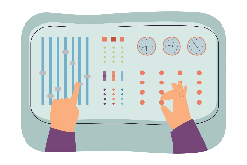
3.4 Estructura Medallón I| Silver Layer
SILVER LAYER
Datos
Depurados
La limpieza y validación de datos se realizan en capa plateada.
Siempre debe incluir al menos una representación válida y no agregada de cada registro.
Si las representaciones agregadas impulsan muchas cargas de trabajo descendentes, esas representaciones pueden estar en la capa plateada, pero normalmente están en la capa dorada.
Es donde se realiza la limpieza, la deduplicación y la normalización de datos
Datos
Depurados
Mejora la calidad de los datos al corregir errores e inconsistencias.
Estructura los datos en un formato más consumible para el procesamiento posterior.
Las siguientes operaciones se realizan en las tablas de plata: Aplicación de esquemas, Manejo de valores nulos y faltantes, Deduplicación de datos, Resolución de problemas de datos fuera de servicio y de llegada tardía, Controles de calidad de los datos y aplicación, Evolución del esquema, Fundición de tipos, Uniones

Slide 14



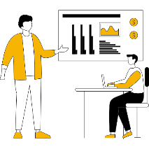
3.5 Estructura Medallón I | Bronze Layer
GOLD LAYER
Valor
Negocio
La capa dorada representa vistas altamente refinadas de los datos que impulsan el análisis, los paneles, el ML y las aplicaciones posteriores. Los datos de la capa de oro suelen estar altamente agregados y filtrados para períodos de tiempo o regiones geográficas específicos.
Datos agregados listos para análisis y decisiones. Información ya resumida y preparada para responder preguntas.
Totalmente alineado con la lógica del negocio. Refleja procesos reales de la empresa (ventas, HR, finanzas…).
Datos
Depurados
Modelado dimensional para su consumo. Tablas modelo estrella, métricas definidas, relaciones claras.
Orientado al usuario final / analistas de negocio. Destinado a analistas, autoservicio, tomar decisiones.

Slide 15
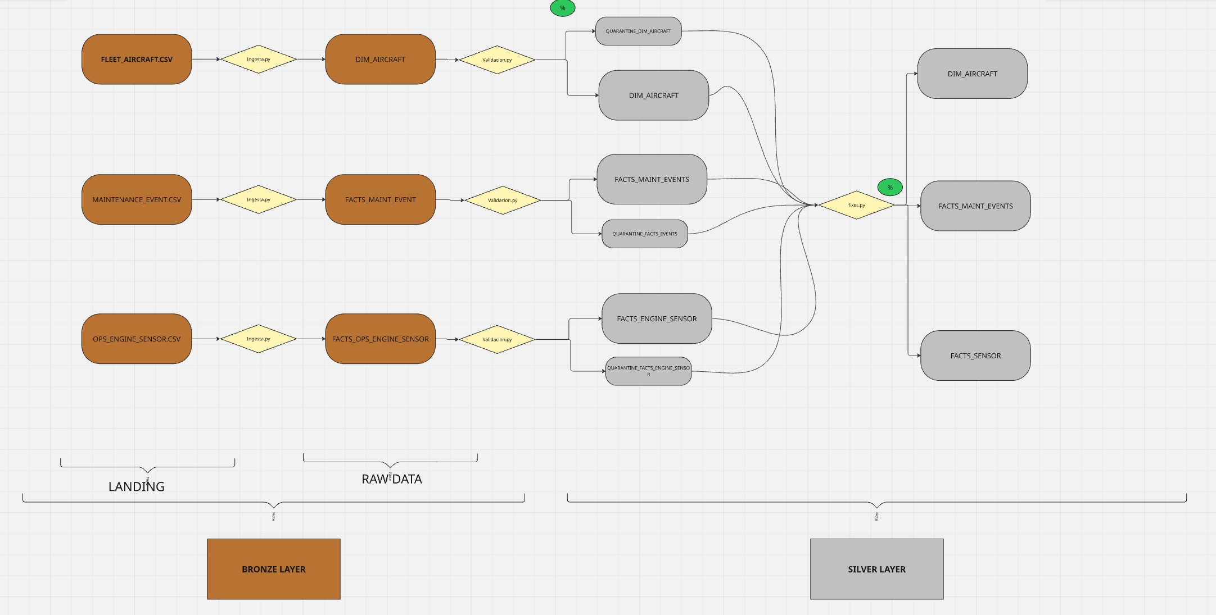
3.6 Estructura Medallón I | Ejercicio de la sesión
Este ejercicio se centra en garantizar la integridad de los datos desde el momento de la ingesta.
Validaremos cada columna usando un JSON de metadatos superdetallado (tipos, rangos, nulabilidad...). Los registros inválidos irán automáticamente a una tabla de cuarentena, sin perder trazabilidad. Este enfoque refleja una arquitectura profesional de gobernanza y control del ciclo de calidad del dato.

Slide 16

www.ceste.es

Slide 17



3.1 DB Fundmentales I| Los 3 pilares de Databricks
Motor de procesamiento distribuido
Corazón de Databricks: ejecuta todo (ETL, SQL, ML, streaming…)
Capa de almacenamiento transaccional sobre Spark
Sistema de archivos confiable: añade ACID, versionado, time travel
Plataforma de gestión del ciclo de vida del ML
Gestor de modelos ML: tracking, experimentación, despliegue

